Slide 1
10 . Relu Funtion

Slide 2
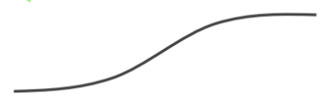
Problem of Sigmoid

Slide 3
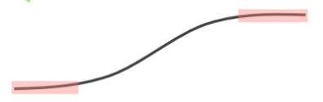
Problem of Sigmoid

Slide 4


Problem of Sigmoid

Slide 5
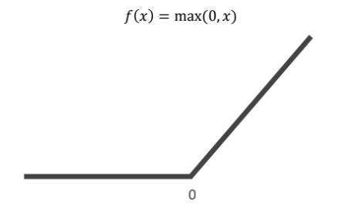
Relu
0 이하의 출력에 대해 0으로 출력
=> 부분적으로 활성화
Tf.keras.activations.relu

Slide 6
Drop out
네트워크의 일부만 가지고 학습한 뒤 테스트 할 때 전체를 사용하는 방법
Over-fitting && Under-fitting 방지
Ex ) 얼룩고양이의 꼬리만을 가지고 학습 -> 검은 고양이로 테스트
Rate = 얼마만큼의 네트워크를 끌 것인가
model(images, training=True)

Slide 7
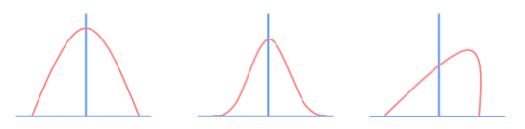
Batch--normalization
고양이의 데이터 distribution 을 조정
데이터는 네트워크를 지나며 변경된다

Slide 8
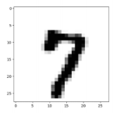


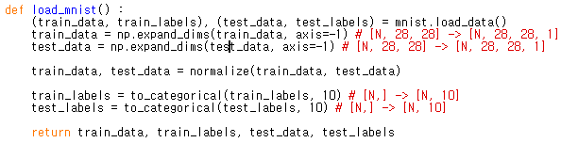

코드 – Load mnist

Slide 9
코드 – Load mnist

Slide 10
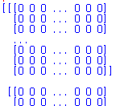
코드 – Load mnist
Train_data = [60000,28,28]
train_labels = [60000]
Test_data,test_labels = [10000,28,28]
Train_labels = [10000]

Slide 11
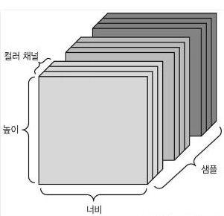
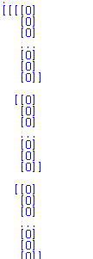
코드 – Load mnist
1
28
60000
Train_data = [60000,28,28,1]
Test_data = [10000,28,28,1]
28

Slide 12

코드 – Load mnist
0~1

Slide 13
코드 – Load mnist

Slide 14
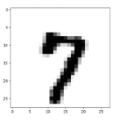

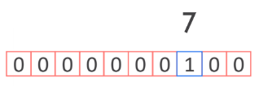
코드 – Load mnist
One hot encoding

Slide 15
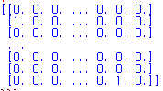
코드 – Load mnist

Slide 16
코드 – Load mnist

Slide 17
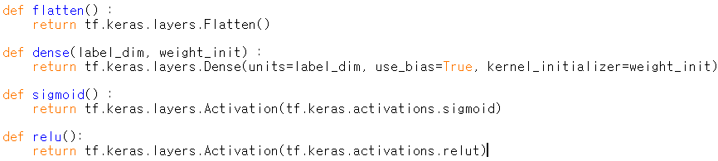
코드 – create network

Slide 18
코드 – create network
[28,28,1]
[784]

Slide 19
코드 – create network
[N, 784]
[N, 256]

Slide 20
코드 – create network

Slide 21
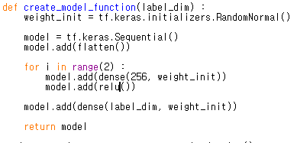
코드 – create network

Slide 22
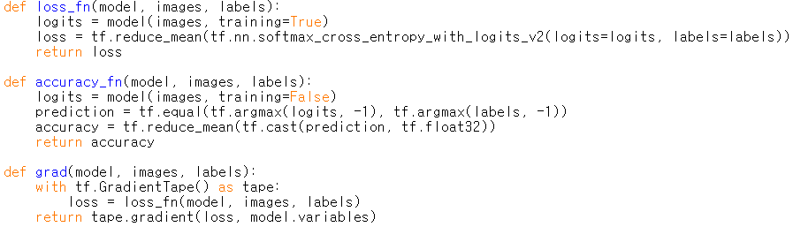
코드 – Define loss

Slide 23
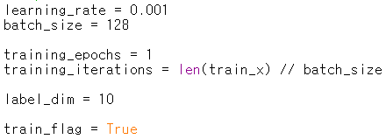
코드 - parameters

Slide 24
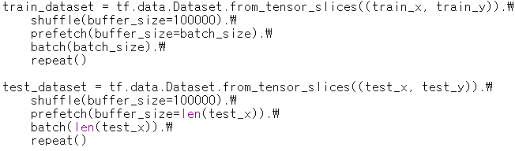
코드 - parameters

Slide 25
코드

Slide 26
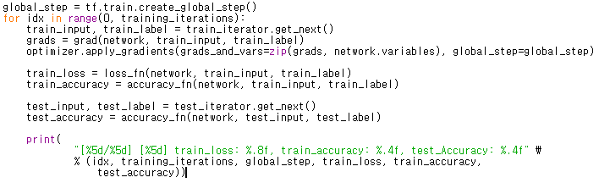
코드 – eager mode

Slide 27
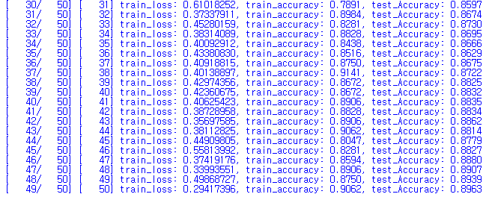
실행결과

